Slide 1
Mesurer la sur-mortalité et ses variations temporelles et géographiques
MESURER LA (SUR-) MORTALITÉ EN CONTEXTE DE CRISE SANITAIRE QUELS ENSEIGNEMENTS TIRER DE LA PANDEMIE DE COVID-19 ?
Séminaire MSE-Ined et ILVV
15 octobre 2021
Sylvie Le Minez
Unité des études démographiques et sociales, Insee

Slide 2
Quelles mesure de la (sur) mortalité à partir des données d’état civil ?
01

Slide 3
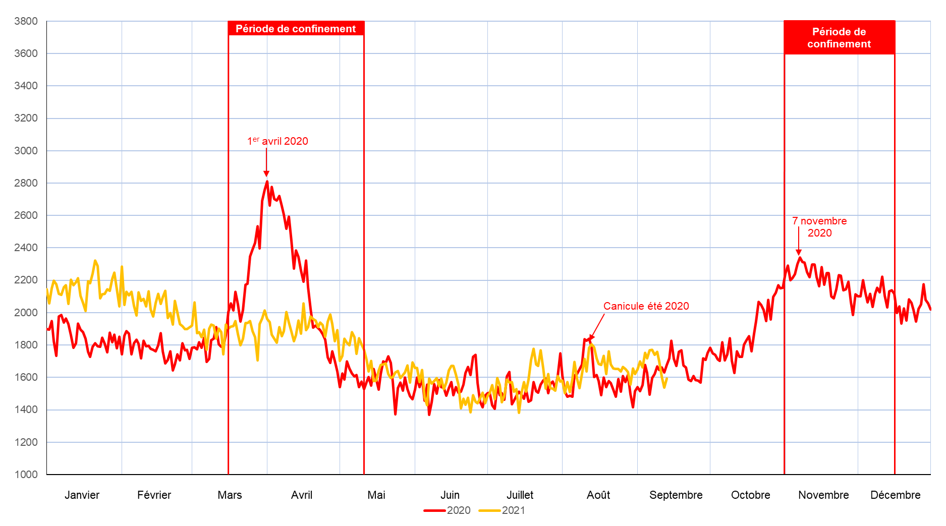
L’évolution en 2020-2021 des décès quotidiens
toutes causes confondues
Le suivi de la (sur) mortalité à l’Insee à partir des données de l'état civil :
des décès toutes causes confondues
en écart à une reference
Quelle référence ?
2019
Moyenne des 5 dernières années
Année 2020 sans Covid-19 ?
Source : Insee, statistiques de l'état civil (extraction du 30/09/2021, données arrêtés au 13/09/2021)
Insee, « Nombre de décès quotidiens »
Bayet A., Le Minez S., Roux V., « Statistiques sur les décès : le mode d’emploi des données de l’Insee en 7 questions/réponses », Blog Insee, mai 2020.

Slide 4
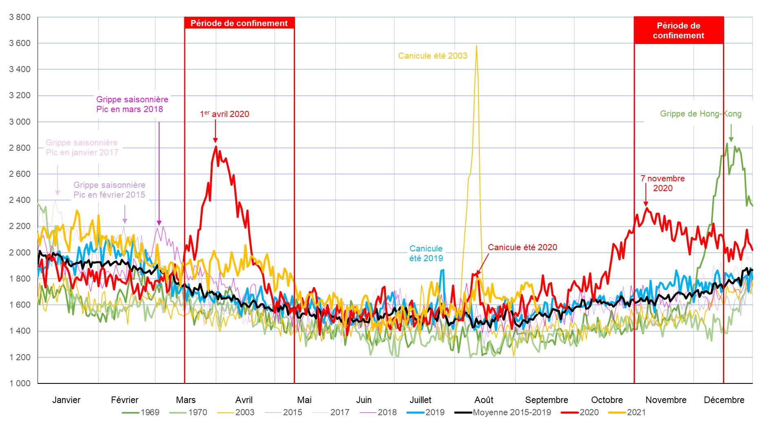
L’évolution en 2020-2021 des décès quotidiens
toutes causes confondues
Source : Insee, statistiques de l'état civil (extraction du 30/09/2021, données arrêtés au 13/09/2021)

Slide 5
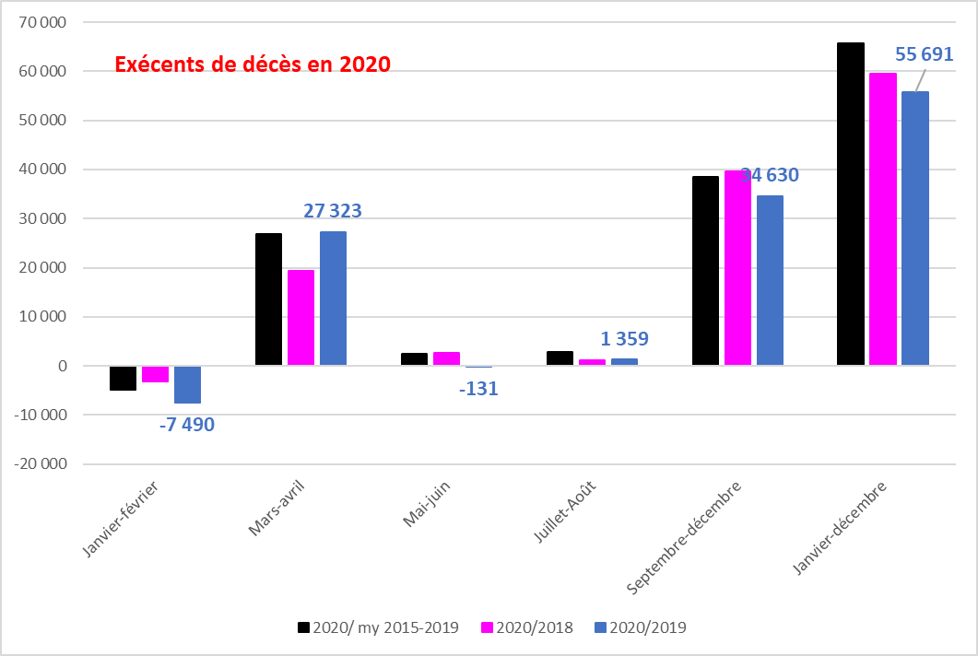
Des excédents de décès toutes choses confondues variables selon la référence temporelle choisie
Des évaluations qui different selon la référence temporelle choisie :
Référence à 2019 privilégiée sur insee.fr et dans de nombreuses publications :
L’« excédent » de décès toutes causes confondues en 2020 par rapport à 2019 (+ 56 000):
En + :
des décès directement dus à la Covid-19
des décès indirectement dus à la Covid-19
En - :
des décès évités grâce à l’effet protecteur du confinement et des gestes barrière
une grippe hivernale en janvier-février 2020 ayant très peu occasionné de surmortalité
Le Minez S., Roux V., 2021, « 2020 : une hausse des décès inédite depuis 70 ans », Insee Première n° 1847, mars 2021
Dans certaines publications, référence à la moyenne 2015-2019 (notamment régionales)
Source : Insee, statistiques de l'état civil)

Slide 6
Une autre mesure : quel aurait été le nombre de décès en 2020 sans la Covid-19 ?
Deux éléments à prendre en compte :
Le vieillissement de la population (+ 300 000 personnes environ âgées de 70 ans et plus entre les 1ers janviers 2019 et 2020)
La baisse des quotients de mortalité par sexe et âge observées de générations en générations : quelle aurait été la baisse des quotients de mortalité entre 2019 et 2020, s’il n’y avait pas eu la Covid-19 ? Hypothèse d’une baisse dans le prolongement de la tendance observée entre 2010 et 2019
Résultats :
Effet vieillissement : + 13 800 décès en 2020 par rapport à 2019
Effet baisse « attendue » des quotients de mortalité : - 7 000
=> + 6 800 décès attendus entre 2019 et 2020, à comparer aux + 55 900 observés (+ 54 000 pour tenir compte de l’année bissextile 2020)
=> + 47 200 décès en plus entre 2019 et 2020 qui s’expliquent par la hausse des quotients de mortalité … effet « crise sanitaire »
Blanpain N. , « Combien y aurait-il eu de décès en France sans l’épidémie de Covid-19 ? », Blog Insee, juillet 2021.
Papon S., Beaumel C., « Avec la pandémie de Covid-19, nette baisse de l’espérance de vie et chute du nombre de mariages », Insee Première n°1846, mars 2021

Slide 7
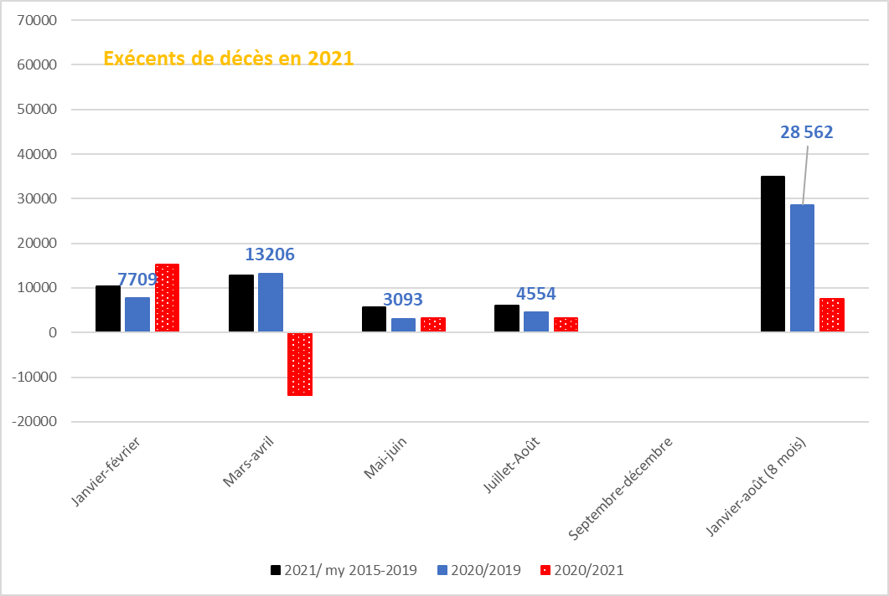
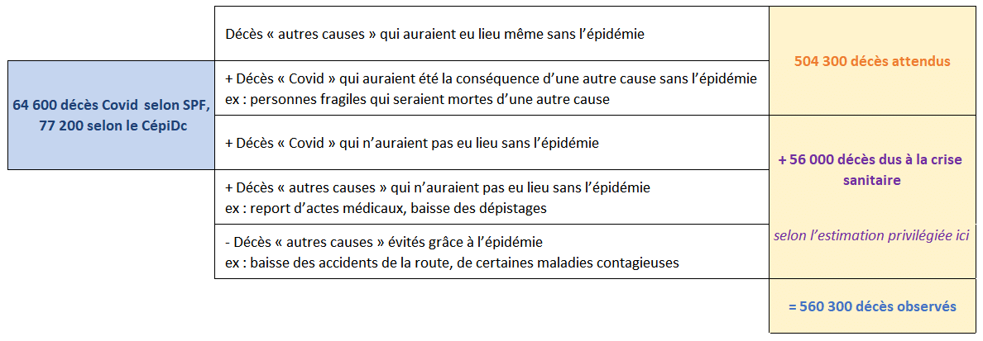
Bilan 2020 …et 2021 ?
2020 : sur la période 1er mars – 31 décembre
+ 63 300 décès par rapport à 2019,
+ 56 000 dus à la crise sanitaire
Du 1er janvier au 31 août 2021 :
+ 29 000 décès par rapport à 2019
Du 1er janvier au 31 mai 2021 :
+ 23 600 décès
+ 18 200 dus à la crise sanitaire
Pour mémoire : 2020 : sur la période 1er janvier – 31 décembre
+ 54 000 décès par rapport à 2019,
+ 47 100 dus à la crise sanitaire
Blanpain N. , « Combien y aurait-il eu de décès en France sans l’épidémie de Covid-19 ? », Blog Insee, juillet 2021.

Slide 8
02
La surmortalité selon les régions…
excédents bruts

Slide 9
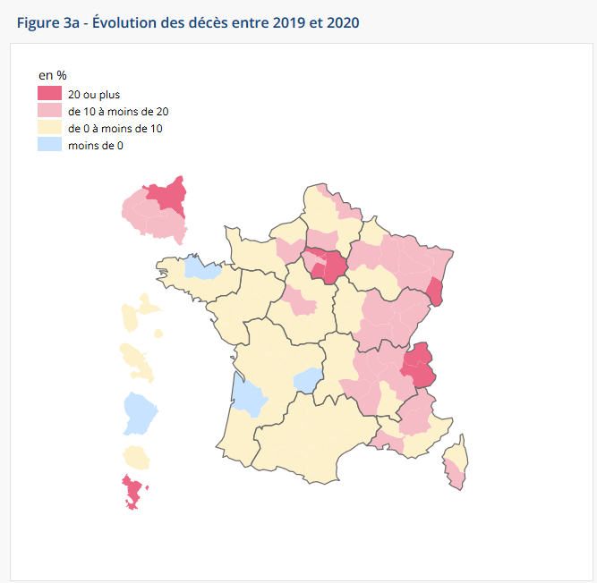
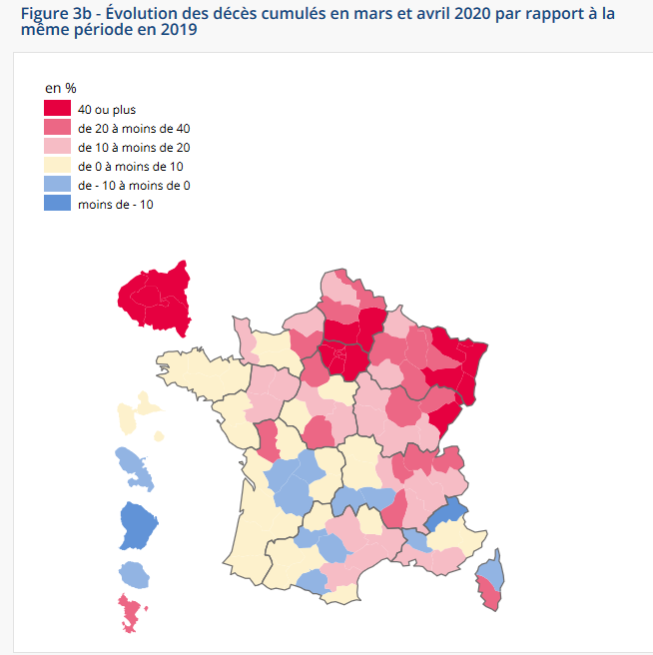
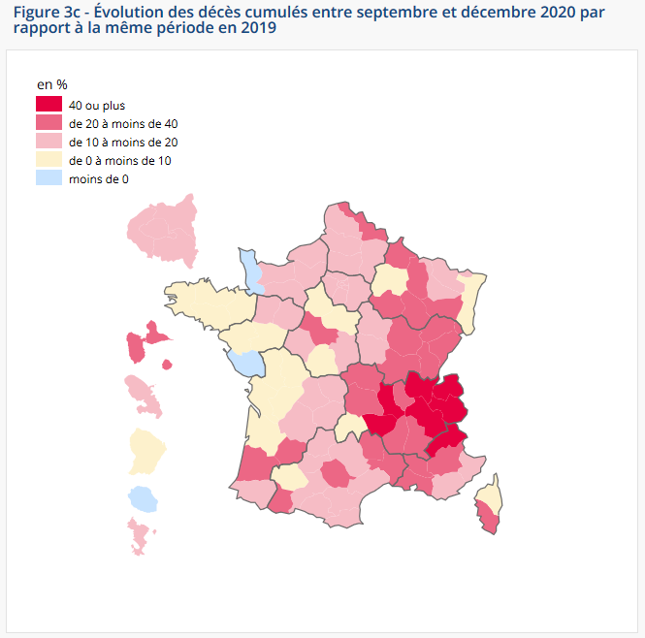
En 2020, l’Est de la France le plus affecté
(année entière, mars-avril, septembre-décembre)
Le Minez S., Roux V., 2021, « 2020 : une hausse des décès inédite depuis 70 ans », Insee Première n° 1847, mars 2021

Slide 10
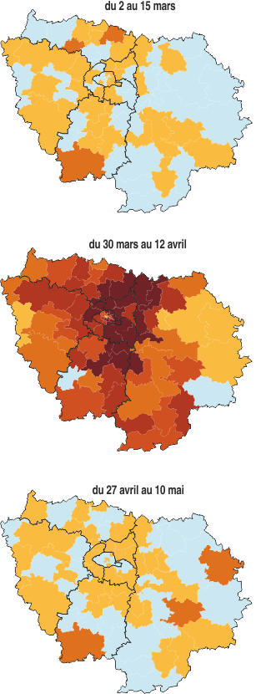
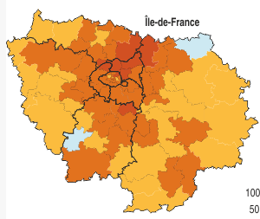
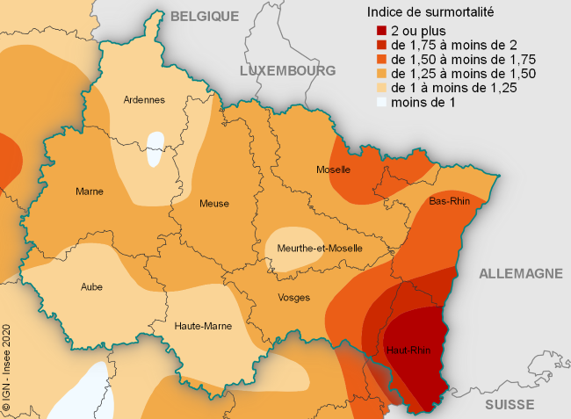

Dés études régionales plus détaillées disponibles
(évolution entre le 2 mars et le 10 mai 2020 par rapport à la moyenne des 5 dernières années)
T.Allard, V.Bayardin, E.Mosny, « L'Île-de-France région la plus touchée par le surcroît de mortalité pendant le confinement », Insee Première, n° 118, juin 2020
V. Pic (Insee), I. Hecker (Institut de démographie de l’Université de Strasbourg et UMR Sage), D. Breton (Institut de démographie de l’Université de Strasbourg et UMR Sage), A. Gagnon (Département de démographie et Centre de recherche en santé publique (CReSP), Université de Montréal) ,
« Le Grand Est, 2ème région la plus touchée par l’épidémie de Covid-19 » , Insee Première, n° 115, juillet 2020

Slide 11
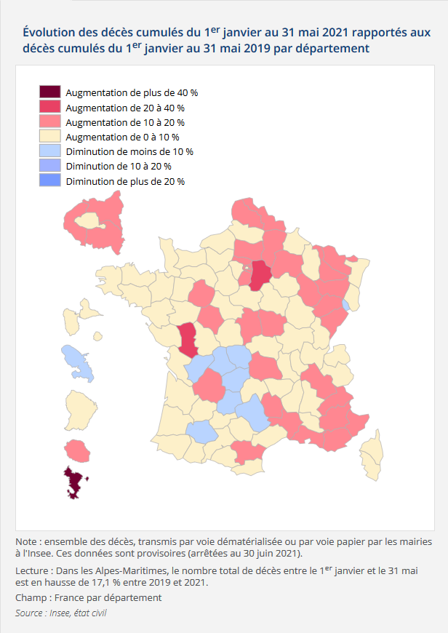
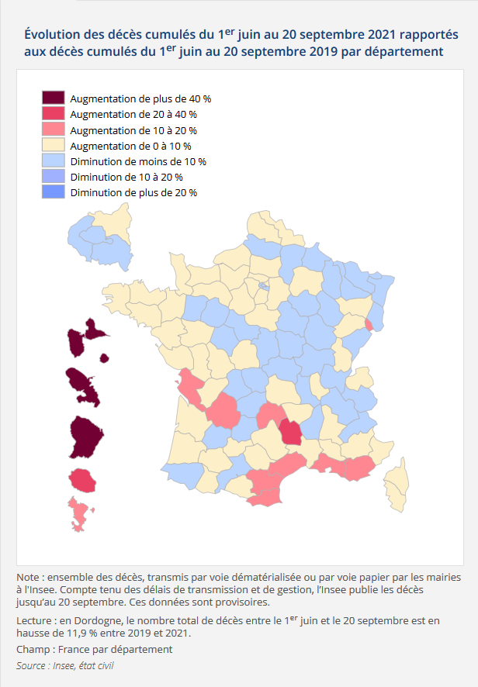
En 2021 : périodes janvier-mai et juin-septembre
Insee, « Nombre de décès quotidiens »

Slide 12
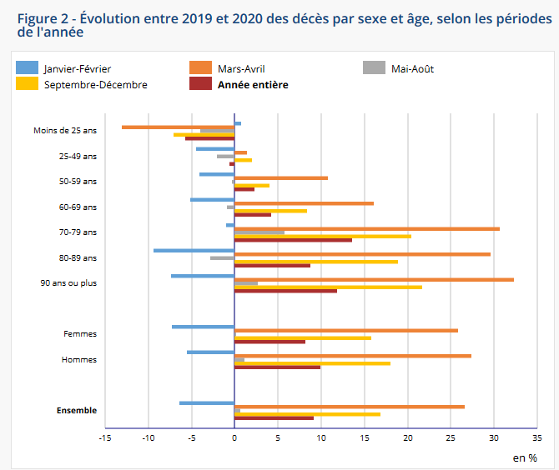
En 2020, un excédent marqué à partir de 70 ans
Le Minez S., Roux V., 2021, « 2020 : une hausse des décès inédite depuis 70 ans », Insee Première n° 1847, mars 2021

Slide 13
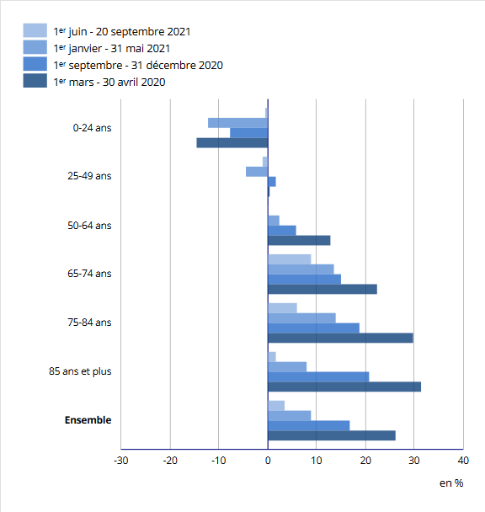
Sur les 9 1ers mois de l’année 2021, l’excédent de décès des 85 ans et plus est moindre que celui des 65-84 ans
Insee, « Nombre de décès quotidiens »

Slide 14
Join us on
Unité des études démographiques et sociales
Insee

